Slide 1



X
Analisis kinerja bisnis Kimia Farma Tahun 2020-2023
Kimia Farma - Big Data Analytics
Presented by
Made Agata Purwananda

Slide 2






Made Agata Purwananda
Undergraduate Student
Saya merupakan mahasiswa semester 6, yang sedang Menyusun tugas akhir. Berawal dari topik tugas akhir saya yaitu face recognititon, saya kini mendalami Machine Learning, Deep Learning, dan Big Data Analytics. Saya memiliki pengalaman dalam menggunakan Google Cloud Platform (GCP) dalam berbagai tugas seperti BigQuery, dll.
Saat ini, saya menjadi Fasilitator pada program Google Arcade 2025, sehingga saya juga memiliki kesempatan untuk membimbing peserta dalam memahami dan mengimplementasikan solusi berbasis cloud, data analytics, dan AI. Peran ini memperkuat keterampilan komunikasi teknis saya, sekaligus memperluas wawasan saya terhadap praktik industri dalam penerapan teknologi Google Cloud.
Jimbaran, Bali
https://github.com/agatapurwa
madeagatapurwananda29@gmail.com
Made Agata Purwananda

Slide 3

X
About Company
PT Kimia Farma Tbk adalah perusahaan industri farmasi pertama di Indonesia yang didirikan oleh Pemerintah Hindia Belanda tahun 1817. Nama perusahaan ini pada awalnya adalah NV Chemicalien Handle Rathkamp & Co. Berdasarkan kebijaksanaan nasionalisasi atas eks perusahaan Belanda di masa awal kemerdekaan, pada tahun 1958, Pemerintah Republik Indonesia melakukan peleburan sejumlah perusahaan farmasi menjadi PNF (Perusahaan Negara Farmasi) Bhinneka Kimia Farma. Kemudian pada tanggal 16 Agustus 1971, bentuk badan hukum PNF diubah menjadi Perseroan Terbatas, sehingga nama perusahaan berubah menjadi PT Kimia Farma (Persero).
Visi
Menjadi perusahaan Healthcare pilihan utama yang terintegrasi dan menghasilkan nilai yang berkesinambungan.
Misi
Melakukan aktivitas usaha di bidang-bidang industri kimia dan farmasi, perdagangan dan jaringan distribusi, ritel farmasi dan layanan kesehatan serta optimalisasi aset.
Mengelola perusahaan secara Good Corporate Governance dan operational excellence didukung oleh Sumber Daya Manusia (SDM) profesional.
Memberikan nilai tambah dan manfaat bagi seluruh stakeholder.

Slide 4
Project Portfolio
Sebagai seorang Big Data Analytics Intern di PT Kimia Farma Tbk , saya mengemban berbagai tantangan yang menuntut pemahaman mendalam mengenai data dan kemampuan analisis. Salah satu proyek utama yang saya tangani adalah mengevaluasi kinerja bisnis Kimia Farma dari tahun 2020 hingga 2023. Berikut merupakan diagram blok pengerjaan project:
Meng-import Dataset ke BigQuery
Membuat Tabel Analisis
Membuat Dashboard Performance Analytics Kimia Farma Business pada Tahun 2020-2023
Project explanation video here!

Slide 5
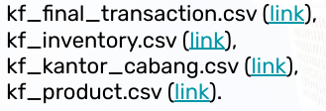
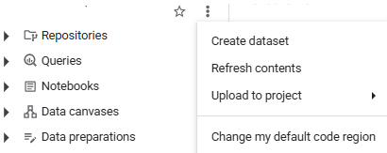
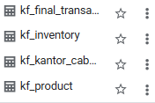
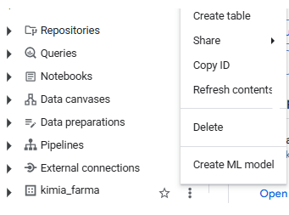
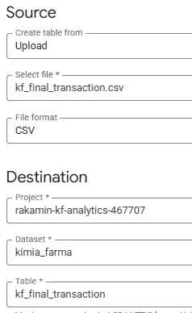
Importing Dataset to BigQuery
2
1
Disamping proyek, klik ( ⋮ ). Kemudian,
klik “Create dataset” isi dengan “kimia_farma”.
Mengunduh tabel untuk dataset
5
Upload semua file CSV sehingga pada dataset “kimia_farma” terlihat seperti ini
3
Pada dataset “kimia_farma”, klik
( ⋮ ). Kemudian, klik “Create table”
4
Pada source, kita upload file CSV
yang sudah diunduh, kemudian beri nama.

Slide 6
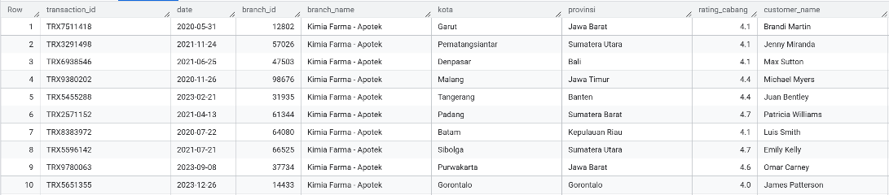
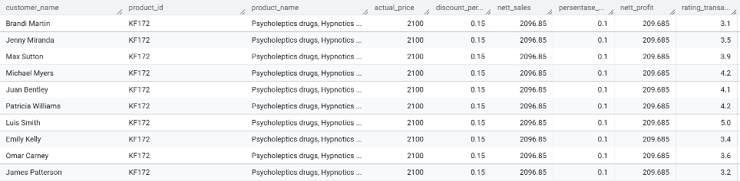
Tabel Analisa
Tabel di samping berisi data transaksi penjualan Kimia Farma di berbagai cabang di Indonesia. Data ini membantu analisis performa penjualan, profitibilitas, efektivitas diskon, serta kepuasan pelanggan berdasarkan wilayah, dan produk.

Slide 7
BigQuery Syntax
a. Tujuan Query
Query ini digunakan untuk membuat tabel baru kf_analisis yang berisi gabungan data transaksi, produk, dan cabang, serta perhitungan nett sales dan nett profit
CREATE OR REPLACE TABLE: membuat atau menggantikan tabel.
AS SELECT: isi tabel didasarkan pada hasil query.

Slide 8
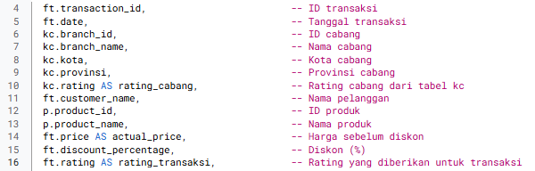
BigQuery Syntax
b. Kolom-Kolom Dasar yang Dipilih
Kolom-kolom yang dipilih untuk mengisi table kf_analisis:
ft → alias untuk final_transaction
kc → alias kantor_cabang
p → alias produk

Slide 9
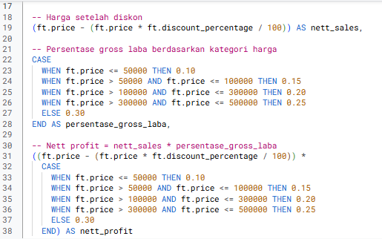
BigQuery Syntax
c. Perhitungan Harga dan Laba
Menghitung Nett Sales dan Nett Profit
nett_sales: harga setelah diskon
CASE WHEN: pengelompokan harga → margin laba
nett_profit: hasil akhir profit bersih

Slide 10

BigQuery Syntax
d. Menggabungkan 3 Tabel dengan JOIN
Untuk membentuk satu tabel analisis yang lengkap dengan menggabungkan informasi dari tabel transaksi, produk, dan kantor cabang.
Tabel transaksi (kf_final_transaction) hanya menyimpan ID produk dan ID cabang, tanpa detail lainnya.
JOIN ke kf_product membuat kita tahu nama produk yang dibeli.
JOIN ke kf_kantor_cabang memberi tahu lokasi transaksi dilakukan, serta kualitas cabang (rating).

Slide 11
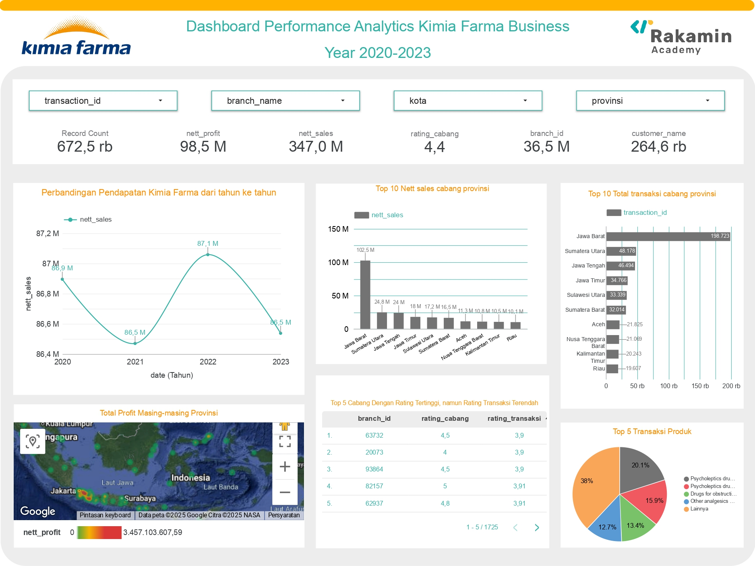
Dashboard Performance Analytics
Pada Dashboard, terdapat berbagai filter dan informasi, yakni:
Filter Kontrol untuk transaksi_id, branch_name, kota, dan provinsi.
Snapshot data
Perbandingan pendapatan Kimia Farma dari tahun 2020 sampai 2023.
Top 10 Nett sales cabang provinsi.
Top 10 Total transaksi cabang provinsi.
Top 5 Cabang Dengan Rating Tertinggi, namun Rating Transaksi Terendah.
Peta geografi.
Top 5 transaksi produk.

Slide 12
Dashboard Performance Analytics
1. Filter Kontrol untuk transaksi_id, branch_name, kota, dan provinsi.
Digunakan untuk menyaring data berdasarkan transaction_id, branch_name, kota, dan provinsi. Membantu pengguna fokus pada data yang relevan, mempercepat analisis, dan memudahkan eksplorasi insight spesifik tanpa mengubah seluruh tampilan dashboard.

Slide 13
Dashboard Performance Analytics
2. Snapshot data
Menampilkan ringkasan metrik penting seperti total transaksi, jumlah cabang, dan produk.
Pada gambar, terlihat bahwa total pendapatan mencapai Rp347 miliar, dengan total profit sebesar Rp98,5 miliar. Transaksi yang terjadi dari tahun 2020 – 2023 mencapai 672,5 ribu.

Slide 14
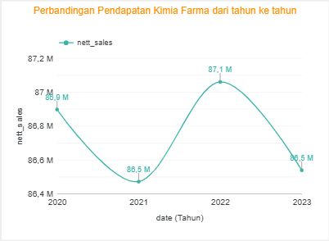
Dashboard Performance Analytics
3. Perbandingan pendapatan Kimia Farma dari tahun 2020 sampai 2023.
Pada tahun 2020, pendapatan Kimia Farma mencapai Rp86,9 Miliar, didorong oleh lonjakan Covid-19. Pada Tahun 2021, pendapatan Kimia Farma mengalami penurunan sebanyak Rp0,4 Miliar, yang dapat disebabkan oleh menurunnya daya beli masyarakat akibat dari Covid-19.
Pada tahun 2022, pendapatan Kimia farma naik sebesar Rp0,6 Miliar. Hal ini dapat disebabkan dari pulihnya aktivitas masyarakat, dan adanya program vaksinisasi massal, sehingga terdapat permintaan produk Kesehatan. Namun, memasuki tahun 2023, pendapatan turun lagi sebesar Rp0,6 Miliar yang kemungkinan disebabkan oleh penurunan kasus Covid-19.

Slide 15
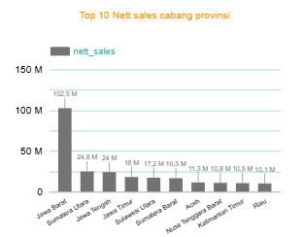
Dashboard Performance Analytics
4. Top 10 Nett sales cabang provinsi.
Provinsi Jawa Barat mencatat keuntungan penjualan tertinggi. Hal ini kemungkinan disebabkan oleh jumlah cabang Kimia Farma yang lebih banyak tersebar di wilayah tersebut dibandingkan provinsi lainnya. Meski demikian, provinsi lain juga memiliki potensi pasar yang besar untuk dikembangkan.

Slide 16
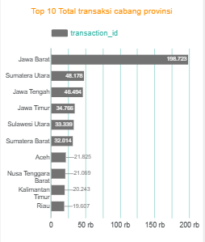
Dashboard Performance Analytics
5. Top 10 Total transaksi cabang provinsi.
Provinsi Jawa Barat mencatat total transaksi tertinggi dibandingkan provinsi lain. Hal ini kemungkinan didorong oleh jumlah penduduk yang lebih besar, yang menciptakan permintaan pasar yang tinggi. Meskipun demikian, provinsi lain juga memiliki potensi pasar yang besar untuk dikembangkan.

Slide 17
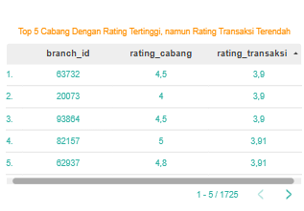
Dashboard Performance Analytics
6. Top 5 Cabang Dengan Rating Tertinggi, namun Rating Transaksi Terendah.
Pada tabel, terdapat 5 cabang dengan rating tertinggi, namun rating transaksi jauh lebih rendah. Fenomena yang terjadi tidak menunjukkan perbandingan lurus pada rating cabang dengan rating transaksi. Hal ini dapat terjadi karena adanya potensi masalah dalam pengalaman pelanggan saat transaksi.

Slide 18
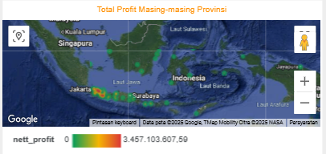
Dashboard Performance Analytics
7. Peta geografi.
Pada peta profitabilitas antarprovinsi, penjualan bersih tertinggi tercatat di beberapa wilayah tertentu, seperti Provinsi Jawa Barat. Di sisi lain, masih terdapat sejumlah provinsi dengan performa penjualan yang relatif rendah, namun memiliki potensi pasar yang dapat dioptimalkan ke depannya.

Slide 19
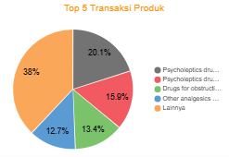
Dashboard Performance Analytics
8. Top 5 transaksi produk.
Produk psycholeptics menjadi kategori paling sering ditransaksikan, diikuti oleh obat pernapasan dan analgesik. Hal ini mencerminkan tingginya kebutuhan masyarakat terhadap obat yang berkaitan dengan kesehatan mental, pernapasan, dan nyeri

Slide 20
5. Rekomendasi Bisnis
No | Area Fokus | Rekomendasi Tindakan
1 | Perkuat Performa Cabang Unggulan | Optimalkan kinerja cabang berkontribusi tinggi seperti di Jawa Barat melalui program loyalitas pelanggan, perluasan layanan, dan peningkatan kapasitas operasional.
2 | Tindak Lanjut Cabang dengan Rating Transaksi Rendah | Lakukan evaluasi dan survei pelanggan terhadap cabang yang memiliki rating transaksi rendah, meskipun rating cabang secara umum tinggi. Fokus pada pelatihan staf dan peningkatan kualitas layanan.
3 | Dorong Pertumbuhan di Provinsi Potensial | Prioritaskan strategi pemasaran dan distribusi di provinsi dengan performa menengah untuk memperluas pangsa pasar dan mendorong pertumbuhan pendapatan.
4 | Transformasi Digital Layanan Pelanggan | Tingkatkan pengalaman pelanggan melalui digitalisasi layanan transaksi, seperti sistem antrian online, pembayaran digital, dan integrasi aplikasi mobile.
5 | Manfaatkan Peta Geospasial untuk Ekspansi Strategis | Gunakan analisis profit per provinsi untuk menyusun strategi ekspansi cabang baru atau merelokasi cabang yang kurang optimal secara geografis dan finansial.
6 | Fokus pada Produk dengan Permintaan Tinggi | Tingkatkan visibilitas dan ketersediaan produk dengan transaksi tertinggi — seperti psycholeptics, obat pernapasan, dan analgesik — melalui promosi khusus dan penguatan distribusi di cabang dan platform digital.

Slide 21
Thank You
X

